Slide 1
2020. 7 - 9
2020.6.30 updated

Slide 2
目次
INDEX
媒体紹介 …… p.3
読者属性 …… p.6
広告メニュー …… p.10
お問合せ先 …… p.11
1
2
3
4

Slide 3
マイナビニュースとは
その先を伝える総合情報サイト「マイナビニュース」
マイナビニュースはビジネスパーソンのON/OFF、男女を問わず、
幅広いジャンルの情報を提供する総合ニュースメディアです。
「マイナビニュース」という名でありながらも、ニュースに限らず、役立つノウハウや
体験レポート、まじめなレビュー、柔らかい記事から硬派な記事まで網羅しています。
コンテンツのジャンルは「ビジネス」「デジタル」「ライフ」「エンタメ」で構成されており、
多数のジャンルを包含することで、それぞれ属性の異なる読者に幅広く読まれています。
またアンケート会員を持ち、読者の動向を調査できる点も特徴です。
……………………………………… カテゴリ 一覧 ………………………………………
ビジネス
Business
デジタル
Digital
ライフ
Life
エンタメ
Entertainment
企業IT
テクノロジー
ビジネス
IT製品比較
パソコン
モバイル
デジタル
ワーク＆ライフ
テレワーク
ホビー
エンタメ

Slide 4
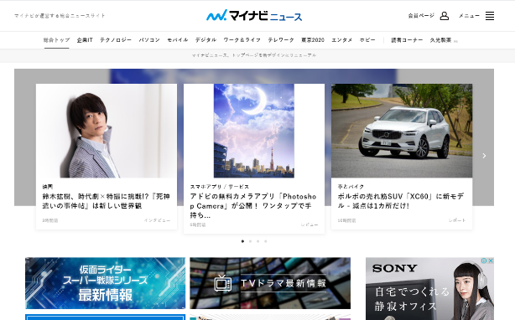
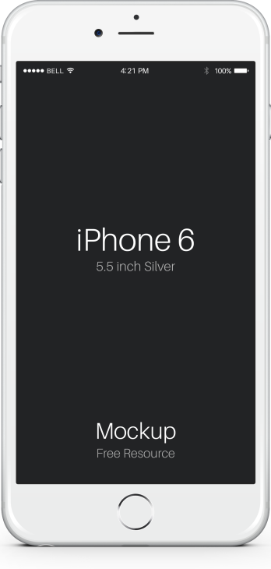
メディアプロフィール
URL | https://news.mynavi.jp/
月間PV | 約98,100,000PV PC：約1,100万PV SP：約8,700万PV
月間UU | 約29,000,000UU PC：約 390万UU SP：約2,510万UU
会員数 | 企業IT テクノロジー PC/デジタル ライフ エンタメ＆ホビー 若手ビジネスマン
記事本数 | 約140本/日
SNS | https://www.facebook.com/mynavinews/ https://twitter.com/news_mynavi_jp
PC
※2020年3月~2020年5月平均値
※ 2020年3月~2020年5月平均値
約85,000会員
約40,000会員
約95,000会員
約900,000会員
約650,000会員
約400,000会員
※両アカウントともに公式認証取得済み

Slide 5
マイナビニュースの4つの特徴
① google や yahoo! などの検索流入に強み
② メルマガ、ブックマーク、SNS等の固定ユーザー
マイナビニュースはSEOに強く、各種検索サイトからの流入が多いのが特徴です。貴社製品の関連ワードなどを考察し、検索での強みを発揮することも期待できます。
マイナビニュースは幅広いカテゴリをカバーしており、各面で リピート読者が存在します。また、各種メールマガジンやSNSなどのタッチポイントからも固定読者がアクセスしています。
bookmark
e-mail
facebook
＼ SEARCH ／
search
twitter
③ 幅広いメディアアライアンス網
④ 就職サイト「マイナビ」からの若手層の取り込み
大手ポータルやニュースアプリはもちろん、ゲーム系サイト、ブログサイト、携帯キャリアのポータルなど様々なサイトとニュース配信提携を行っており、弊紙に掲載された編集記事は、幅広い層の読者にリーチしています。
日本最大級の就職サイト「マイナビ」で会員となったユーザーは、日本唯一の新社会人応援サイト「フレッシャーズ」を経て、マイナビニュースの会員となります。毎年、フレッシュな新社会人を安定的に会員化しています。
約90万会員
約20万会員
約60万会員

Slide 6
デジタルジャンルの読者属性
Mac Fun、PC Fanといった市販雑誌で培われたノウハウと、そこで鍛えられたスタッフが編集を担当。パソコン・携帯・家電の製品やテクノロジーについて、速く、深く、さまざまな角度から専門誌的なアプローチで切り込みます。
PCチャンネル
スマホと家電チャンネル

Slide 7
ライフジャンルの読者属性
ファミリー層が多く集まる「共働きと育児」、インフルエンザや花粉症など健康情報を扱う「心と体の健康」、コツコツ貯金の
方法や仕事にも役立つ金融情報が集まる「投資」、電車や車などの情報を扱う「乗りもの」。生活に役立つ専門性の高いコラムや
「みんなの生の声」がわかるアンケート記事を中心に展開していきます。
住まい
カテゴリ
共働きと育児
カテゴリ
ワークライフ
バランス
カテゴリ
心と体の健康 カテゴリ
投資 カテゴリ
車とバイク カテゴリ
レジャー カテゴリ

Slide 8
エンタメジャンルの読者属性
映画・芸能などのエンタテインメント領域とアニメ・特撮・模型フィギュア・鉄道などのホビー領域で構成。ニュース記事を中心にしつつ、インタビューやコラムなどの独自記事も積極展開しています。30代～40代男性をターゲットにした”男を刺激する”記事ラインナップですが、”イケメン俳優”、“ジャニーズ”、”腐女子”向けコンテンツなど女性読者を意識した記事も増やしています。
エンタメチャンネル
ホビーチャンネル
自分のことを「オタク」だと思うか

Slide 9
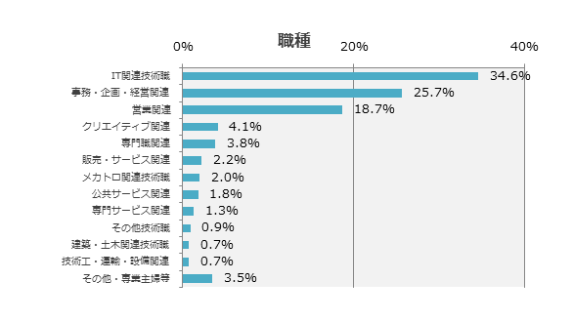
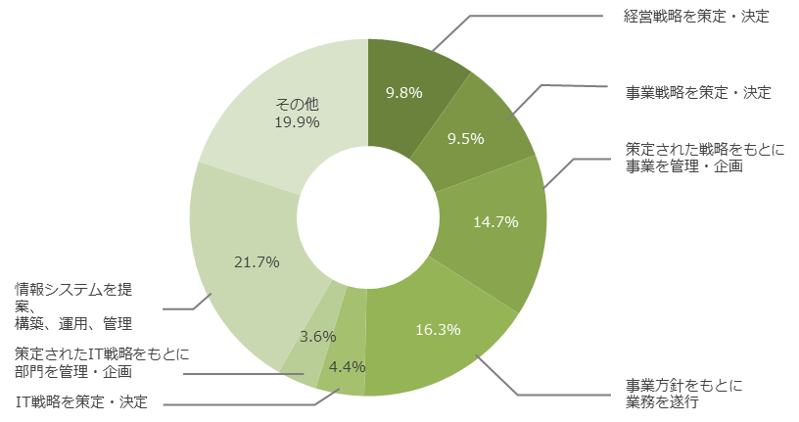
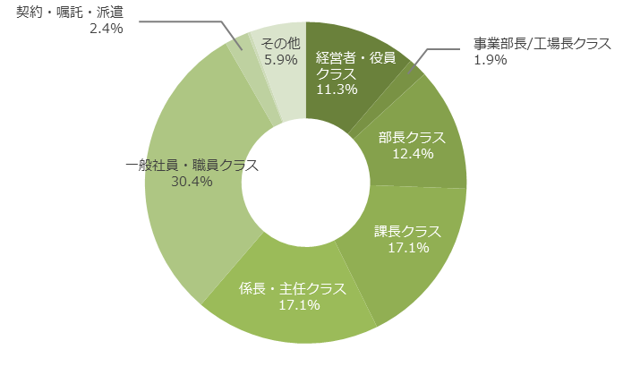
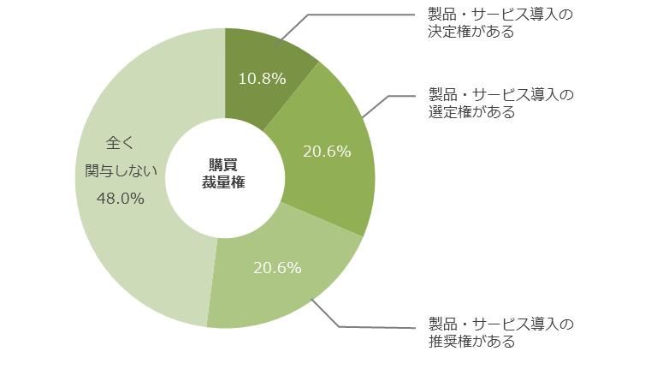
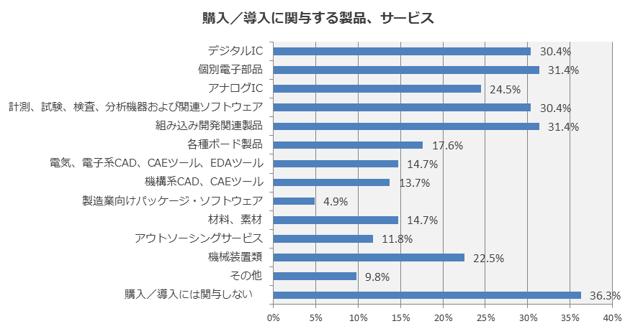
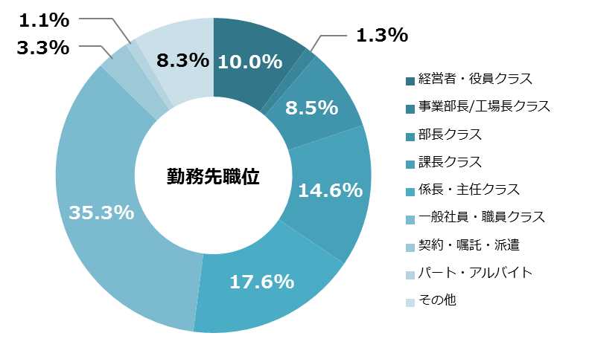
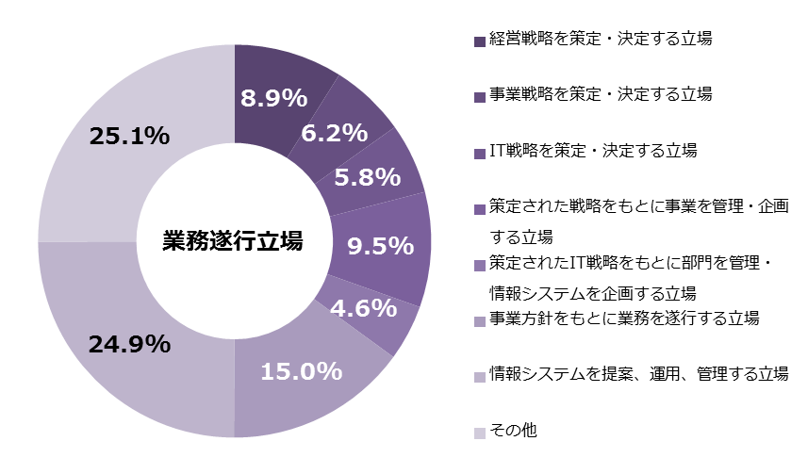
ビジネスジャンルの読者属性
”特集主義”を編集方針とし、企業活動、業界の流れ、社会情勢等の記事を提供する「経営・ビジネス」、ITを駆使した課題解決に役立つに記事に特化した「企業IT」、ものづくりを支える先端技術情報をいち早く記事化する「テクノロジー」、IT製品の導入を検討中のユーザーとダイレクトに繋がる会員制メディア「ITSearch+」。ビジネス系媒体の中でも、専門知識を強みに情報を発信しています。
企業ITチャンネル
業務遂行 立場
勤務先 職位
テクノロジーチャンネル
IT Search+
職種

Slide 10
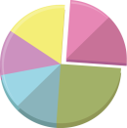
その他広告メニューのご紹介
記事タイアップ
PV保証や低価格タイアップなど、さまざまなメニューを用意しています。
キャンペーンのマーケティングゴールに向けて、最適な施策を提案いたします。
ブランドゲート
広告主様の専用のカテゴリをご提供するサービスです。マイナビニュース公式コンテンツとして、
読者へのPR展開が可能です。中長期的なプロモーションをご検討の場合にオススメのプランです。
アンケート・サンプリング
日本最大級のポイントサービス「Tポイント」と連携したWebリサーチサービスです。
記事タイアップでの使用や、広告主様のHPやチラシでご活用いただくことが可能です。
タイアップ誘導オプション
キュレーションサイトやネイティブアドネットワーク等を活用し、記事への誘導を強化します。
マイナビニュース読者だけでなく、幅広い層への訴求が可能です。
純広告
大型リッチバナーやレクタングルからテキストバナーまで、幅広いメニューをご用意しております。
メールマガジンも、読者の興味関心ごとに5ジャンルのメニューがあります。
その他、「オウンドメディア運用支援」、「冊子・動画コンテンツ制作」、「イベント・セミナーの運営」など、
幅広いメニューを用意しています。詳細は、営業担当までお問い合わせください。

Slide 11
お問い合わせ・お申し込み・入稿窓口
お問合せ
ご出稿・掲載についての詳細は、お電話またはE-mailでお問い合わせください。必ず、事前に掲載可否のご確認をお願い致します。なお、広告サイトからも媒体資料や各種料金表などがダウンロードできます。
広告原稿の入稿
入稿規定は下記のURLからご確認いただくことができます。こちらのご確認・ご了承をいただいた後、各種バナー・メールマガジンの規定に沿った原稿を入稿締切日までに、E-mailに添付してご入稿ください。受領後、営業担当ないし進行担当よりご返信いたします。万が一原稿規定にそぐわない場合もその旨ご返信申しあげます。
なお、入稿締切日を過ぎたご入稿の場合は、広告掲載期間の保証は致し兼ねますことを予めご了承ください。
マイナビ広告サイト
http://media-ad.mynavi.jp/mn_index.html
バナー入稿規定
http://media-ad.mynavi.jp/news/siryo/mn_banner_rule.pdf
メルマガ入稿規定
http://media-ad.mynavi.jp/news/siryo/mn_mail_rule.pdf
枠の仮押さえ
広告枠の仮押さえをすることができます。広告主、広告メニューおよび掲載期間を明記の上、下記記載のマイナビニュースメディア事業部 営業部お問い合わせ専用アドレスにE-mailにてお問い合わせください。 なお、仮押さえ期間はE-mail受領後1週間とさせていただきます。
入稿窓口
バナー入稿： web_ad@mynavi.jp
メルマガ入稿：team_mailmag@mynavi.jp
お申し込み
在庫状況を確認後、E-mailにてお申し込みください。内容確認後、営業担当より受領メールを返信致します。
※ 入稿の際には弊社営業担当者をccに入れてメールをお送りください
掲載レポート
バナー広告：掲載終了後6営業日以降に、日毎のインプレッション数、クリック数およびクリエイティブ別のインプレッション数、クリック数を報告いたします。
メール広告：ご要望がない限り、クリック数は計測いたしません。クリック数の測定が必要な場合は、お申込時にお知らせください。ご要望があった場合は、配信日より1週間計測した後、その日より6営業日以降に、配信数、クリック数を報告いたします。
マイナビ ニュースメディア事業部 営業部
電話番号： 03-6267-4335
メールアドレス：webmedia@mynavi.jp

